Slide 1
Funcionamento básico de um computador
Processador
  Unidade de dados
  Unidade de controle
Arquitetura básica de computador
Linguagem assembly
Exemplos

Slide 2
Estrutura de um computador
Processador
Memória
de Instruções
Unidade
de Controle
Memória
de Dados
Unidade
Periféricos
de Dados
(
entradas
/
saídas
)

Slide 3
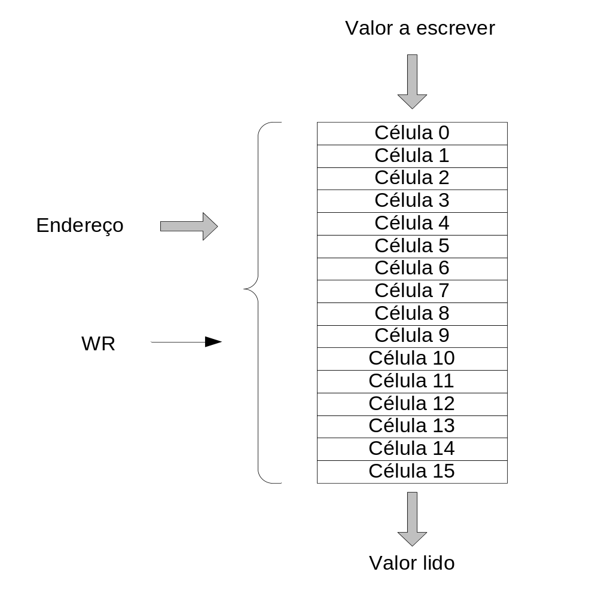
Memória: elemento fundamental
Processador
Memória de
Instruções
Unidade de
Controle
Memória de Dados
Unidade de
Periféricos
Dados
(entradas/saídas)
Os periféricos são uma espécie de célula de memória cujos bits se ligam ao mundo exterior.

Slide 4
Unidade de dados (versão 1)
1
-
Endereço do
1
Problema: Um somador tem duas entradas, mas a memória só tem uma saída.
Solução: um registrador para memorizar um dos operandos.
º operando
2
-
Endereço do
2
º operando
Memória de
WR
dados
ESCR
_
A
Registrador A
2
º operando
1
º operando
Somador
resultado da soma

Slide 5
Unidade de dados (versão 2)
Problema: Resultado não pode ir para a memória.
Solução: Usar o registrador para esse fim (não pode ser latch).
O registrador tradicionalmente é chamado de “acumulador”.
endereço do
2
º operando
Memória de
dados
WR
ESCR
_
A
Registrador A
2
º operando
1
º operando
Somador
resultado da soma

Slide 6
Unidade de dados (versão 3)
Problema: Entrada do registrador não pode vir de dois pontos (registrador e memória).
Solução: Usar um multiplexador para selecionar a entrada.
endereço
Memória de
WR
dados
SEL
_
A
MUX
ESCR
_
A
Registrador A
2
1
º operando
º operando
Somador
resultado da soma

Slide 7
Unidade de dados (versão 4)
Problema: Como guardar resultados na memória?
Solução: Ligar saída do registrador à entrada da memória (o resultado vai sempre para o registrador, depois é copiado).
endereço
Memória de
WR
dados
SEL
_
A
MUX
ESCR
_
A
Registrador A
1
º operando
2
º operando
Somador
resultado da soma

Slide 8
Unidade de dados (versão 5)
Problema: Como suportar várias operações?
Solução: Usar uma ALU (Arithmetic and Logic Unit).
O sinal SEL_ALU seleciona a operação.
endereço
Memória de
WR
dados
SEL
_
A
MUX
ESCR
_
A
Registrador A
1
º operando
2
º operando
SEL
_
ALU
ALU
resultado da operação

Slide 9
Estrutura da ALU
2
1
º operando
º operando
8
8
1
entrada de
transporte
Somador
8
8
8
SEL
_
ALU
(
0
)
SEL
Multiplexador
_
ALU
(
1
)
8
resultado

Slide 10
Instruções com sinais de controle
endereço de
Memória de
Memória
instruções
instruções
de dados
endereço de dados
WR
SEL
_
A
MUX
ESCR
Registrador A
_
A
1
º operando
2
º operando
SEL
ALU
_
ALU
resultado da operação

Slide 11
Contador de programa (PC)
endereço de
Memória de
Memória
instruções
instruções
de dados
endereço de dados
PC
WR
SEL
_
A
MUX
ESCR
Registrador A
_
A
2
1
º operando
º operando
SEL
ALU
_
ALU
resultado da operação

Slide 12
Vamos fazer um programa!
Objetivo: somar um número com todos os inteiros positivos menores que ele.
soma = N + (N-1) + (N-2) + . . . + 2 + 1
1. soma ← 0 (inicializa soma com zero)
2. temp ← N (inicializa temp com N)
3. Se (temp < 0) desvia para 8 (se temp for negativo, desvia para o fim)
4. Se (temp = 0) desvia para 8 (se temp for zero, desvia para o fim)
5. soma ← soma + temp (adiciona temp à soma)
6. temp ← temp – 1 (decrementa temp)
7. Desvia para 4 (desvia para o passo 4)
8. Desvia para 8 (fim do programa)

Slide 13
Variáveis em memória
soma e temp serão células de memória cujo conteúdo vai variando ao longo do tempo (o registrador A é só para ir efetuando os cálculos intermediários).
Cada célula de memória tem um endereço (por exemplo, soma fica em 40H e temp em 41H).
1. M[40H] ← 0 (inicializa soma com zero)
2. M[41H] ← N (inicializa temp com N)
3. Se (M[41H] < 0) desvia para 8 (se temp for negativo, desvia para o fim)
4. Se (M[41H] = 0) desvia para 8 (se temp for zero, desvia para o fim)
5. M[40H] ← M[40H] + M[41H] (adiciona temp à soma)
6. M[41H] ← M[41H] – 1 (decrementa temp)
7. Desvia para 4 (desvia para o passo 4)
8. Desvia para 8 (fim do programa)

Slide 14
Constantes simbólicas
Endereços só com números fica muito confuso!
Constante simbólica = identificador com um valor
Define-se uma vez e depois pode-se usar como se fosse o número com que ela foi definida.
soma EQU 40H (definição do endereço da variável soma)
temp EQU 41H (definição do endereço da variável temp)
1. M[soma] ← 0 (inicializa soma com zero)
2. M[temp] ← N (inicializa temp com N)
3. Se (M[temp] < 0) desvia para 8 (se temp for negativo, desvia para o fim)
4. Se (M[temp] = 0) desvia para 8 (se temp for zero, desvia para o fim)
5. M[soma] ← M[soma] + M[temp] (adiciona temp à soma)
6. M[temp] ← M[temp] – 1 (decrementa temp)
7. Desvia para 4 (desvia para o passo 4)
8. Desvia para 8 (fim do programa)

Slide 15
Endereços de dados e de instruções
As variáveis ficam na memórias de dados
As instruções ficam na memória de instruções
Cada passo do algoritmo é uma instrução
O número do passo é o endereço na memória de instruções
soma EQU 40H (definição do endereço da variável soma)
temp EQU 41H (definição do endereço da variável temp)
1. M[soma] ← 0 (inicializa soma com zero)
2. M[temp] ← N (inicializa temp com N)
3. Se (M[temp] < 0) desvia para 8 (se temp for negativo, desvia para o fim)
4. Se (M[temp] = 0) desvia para 8 (se temp for zero, desvia para o fim)
5. M[soma] ← M[soma] + M[temp] (adiciona temp à soma)
6. M[temp] ← M[temp] – 1 (decrementa temp)
7. Desvia para 4 (desvia para o passo 4)
8. Desvia para 8 (fim do programa)

Slide 16
PC (Contador de Programa)
O PC vai evoluindo instrução a instrução (mas os endereços das memórias começam em 0 e não em 1).
Após cada instrução, o PC contém o endereço da instrução seguinte.
“Desviar” equivale a escrever um novo valor no PC.
soma EQU 40H (definição do endereço da variável soma)
temp EQU 41H (definição do endereço da variável temp)
0 M[soma] ← 0 (inicializa soma com zero)
1 M[temp] ← N (inicializa temp com N)
2 Se (M[temp] < 0) PC ← 7 (se temp for negativo, desvia para o fim)
3 Se (M[temp] = 0) PC ← 7 (se temp for zero, desvia para o fim)
4 M[soma] ← M[soma] + M[temp] (adiciona temp à soma)
5 M[temp] ← M[temp] – 1 (decrementa temp)
6 PC ← 3 (desvia para o endereço 3)
7 PC ← 7 (fim do programa)

Slide 17
Vamos somar!
Número de instruções executadas
0
1
2
3
4
5
6
7
8
9
10
11
12
13
14
15
16
17
18
19
20
Valores após a execução da instrução (PC endereça a seguinte):
soma
temp
3
3
3
3
2
2
2
2
1
1
1
1
0
0
0
0
0
0
PC
0
0
0
0
0
3
3
3
3
5
5
5
5
6
6
6
6
6
6
6
0
6
1
2
3
4
5
6
3
4
5
6
3
4
5
6
3
7
7
7
7
7
Já chega!!!!
soma EQU 40H (definição do endereço da variável soma)
temp EQU 41H (definição do endereço da variável temp)
0 M[soma] ← 0 (inicializa soma com zero)
1 M[temp] ← N (inicializa temp com N)
2 Se (M[temp] < 0) PC ← 7 (se temp for negativo, desvia para o fim)
3 Se (M[temp] = 0) PC ← 7 (se temp for zero, desvia para o fim)
4 M[soma] ← M[soma] + M[temp] (adiciona temp à soma)
5 M[temp] ← M[temp] – 1 (decrementa temp)
6 PC ← 3 (desvia para o endereço 3)
7 PC ← 7 (fim do programa)

Slide 18
Constantes
Cada instrução pode ter de 1 a 3 constantes.
Tamanho das instruções:
  variável (complica o controle), ou
  fixo com 3 constantes (desperdício de memória).
Constantes
soma | 0
temp | N
temp | 0 | 7
temp | 0 | 7
soma | soma | temp
temp | temp | 1
3
7
0 M[soma] ← 0
1 M[temp] ← N
2 Se (M[temp] < 0) PC ← 7
3 Se (M[temp] = 0) PC ← 7
4 M[soma] ← M[soma] + M[temp]
5 M[temp] ← M[temp] – 1
6 PC ← 3
7 PC ← 7

Slide 19
Solução para as constantes
Decompor instruções com várias constantes em instruções mais simples, cada uma só com uma constante.
Já não há endereços e valores numéricos na mesma instrução.
Usa-se um registrador auxiliar (A) para guardar valores entre instruções.
0 M[soma] ← 0 | 0 A ← 0 1 M[soma] ← A
1 M[temp] ← N | 2 A ← N 3 M[temp] ← A
2 Se (M[temp] < 0) PC ← 7 | 4 (A < 0) : PC ← 12
3 Se (M[temp] = 0) PC ← 7 | 5 (A = 0) : PC ← 12
4 M[soma] ← M[soma] + M[temp] | 6 A ← A + M[soma] 7 M[soma] ← A
5 M[temp] ← M[temp] – 1 | 8 A ← M[temp] 9 A ← A – 1 10 M[temp] ← A
6 PC ← 3 | 11 PC ← 5
7 PC ← 7 | 12 PC ← 12

Slide 20
Que operações são necessárias?
Para executar o programa anterior, o hardware tem de suportar as seguintes operações:
Operação | Exemplo
Escrever uma constante no registrador A | A ← 0
Armazenar o registrador A na memória | M[soma] ← A
Ler uma célula de memória e escrever no registrador A | A ← M[temp]
Operação com o registrador A e uma célula de memória como operandos | A ← A + M[soma]
Operação com o registrador A e uma constante como operandos | A ← A – 1
Desvio incondicional | PC ← 7
Desvio condicional | (A = 0) : PC ← 12
Esta notação é denominada RTL (Register Transfer Language)

Slide 21
Linguagem assembly
Categoria | Instrução assembly | Significado | Opcode | Descrição em RTL
Transferência de dados | LD valor | Load (imediato) | 00H | A ← valor
 | LD [endereço] | Load (memória) | 01H | A ← M[endereço]
 | ST [endereço] | Store (memória) | 02H | M[endereço] ← A
Operações aritméticas | ADD valor | Add (imediato) | 03H | A ← A + valor
 | ADD [endereço] | Add (memória) | 04H | A ← A + M[endereço]
 | SUB valor | Subtract (imediato) | 05H | A ← A – valor
 | SUB [endereço] | Subtract (memória) | 06H | A ← A – M[endereço]
Operações lógicas | AND valor | AND (imediato) | 07H | A ← A ∧ valor
 | AND [endereço] | AND (memória) | 08H | A ← A ∧ M[endereço]
 | OR valor | OR (imediato) | 09H | A ← A ∨ valor
 | OR [endereço] | OR (memória) | 0AH | A ← A ∨ M[endereço]
Desvios | JMP endereço | Jump | 0BH | PC ← endereço
 | JZ endereço | Jump if zero | 0CH | (A=0) : PC ← endereço
 | JN endereço | Jump if negative | 0DH | (A<0) : PC ← endereço
Diversos | NOP | No operation | 0EH

Slide 22
Programação em assembly
Programa em RTL | Programa em assembly
0 A ← 0 1 M[soma] ← A 2 A ← N 3 M[temp] ← A 4 (A < 0) : PC ← 12 5 (A = 0) : PC ← 12 6 A ← A + M[soma] 7 M[soma] ← A 8 A ← M[temp] 9 A ← A – 1 10 M[temp] ← A 11 PC ← 5 12 PC ← 12 | 00H 01H 02H 03H 04H 05H 06H 07H 08H 09H 0AH 0BH 0CH | início: LD 0 ST [soma] LD N ST [temp] JN fim teste: JZ fim ADD [soma] ST [soma] LD [temp] SUB 1 ST [temp] JMP teste fim: JMP fim

Slide 23
Vamos “assemblar”!
Opcode | Assembly
00H 01H 02H 03H 04H 05H 06H 07H 08H 09H 0AH 0BH 0CH 0DH 0EH | LD valor LD [endereço] ST [endereço] ADD valor ADD [endereço] SUB valor SUB [endereço] AND valor AND [endereço] OR valor OR [endereço] JMP endereço JZ endereço JN endereço NOP
End. | Assembly | Máquina
00H 01H 02H 03H 04H 05H 06H 07H 08H 09H 0AH 0BH 0CH | início: LD 0 ST [soma] LD N ST [temp] JN fim teste: JZ fim ADD [soma] ST [soma] LD [temp] SUB 1 ST [temp] JMP teste fim: JMP fim | 00 00H 02 40H
End. | Assembly | Máquina
00H 01H 02H 03H 04H 05H 06H 07H 08H 09H 0AH 0BH 0CH | início: LD 0 ST [soma] LD N ST [temp] JN fim teste: JZ fim ADD [soma] ST [soma] LD [temp] SUB 1 ST [temp] JMP teste fim: JMP fim | 00 00H 02 40H 00 08H
End. | Assembly | Máquina
00H 01H 02H 03H 04H 05H 06H 07H 08H 09H 0AH 0BH 0CH | início: LD 0 ST [soma] LD N ST [temp] JN fim teste: JZ fim ADD [soma] ST [soma] LD [temp] SUB 1 ST [temp] JMP teste fim: JMP fim | 00 00H 02 40H 00 08H 02 41H
End. | Assembly | Máquina
00H 01H 02H 03H 04H 05H 06H 07H 08H 09H 0AH 0BH 0CH | início: LD 0 ST [soma] LD N ST [temp] JN fim teste: JZ fim ADD [soma] ST [soma] LD [temp] SUB 1 ST [temp] JMP teste fim: JMP fim | 00 00H 02 40H 00 08H 02 41H 0D 0CH
End. | Assembly | Máquina
00H 01H 02H 03H 04H 05H 06H 07H 08H 09H 0AH 0BH 0CH | início: LD 0 ST [soma] LD N ST [temp] JN fim teste: JZ fim ADD [soma] ST [soma] LD [temp] SUB 1 ST [temp] JMP teste fim: JMP fim | 00 00H 02 40H 00 08H 02 41H 0D 0CH 0C 0CH
End. | Assembly | Máquina
00H 01H 02H 03H 04H 05H 06H 07H 08H 09H 0AH 0BH 0CH | início: LD 0 ST [soma] LD N ST [temp] JN fim teste: JZ fim ADD [soma] ST [soma] LD [temp] SUB 1 ST [temp] JMP teste fim: JMP fim | 00 00H 02 40H 00 08H 02 41H 0D 0CH 0C 0CH 04 40H
End. | Assembly | Máquina
00H 01H 02H 03H 04H 05H 06H 07H 08H 09H 0AH 0BH 0CH | início: LD 0 ST [soma] LD N ST [temp] JN fim teste: JZ fim ADD [soma] ST [soma] LD [temp] SUB 1 ST [temp] JMP teste fim: JMP fim | 00 00H 02 40H 00 08H 02 41H 0D 0CH 0C 0CH 04 40H 02 40H
End. | Assembly | Máquina
00H 01H 02H 03H 04H 05H 06H 07H 08H 09H 0AH 0BH 0CH | início: LD 0 ST [soma] LD N ST [temp] JN fim teste: JZ fim ADD [soma] ST [soma] LD [temp] SUB 1 ST [temp] JMP teste fim: JMP fim | 00 00H 02 40H 00 08H 02 41H 0D 0CH 0C 0CH 04 40H 02 40H 01 41H
End. | Assembly | Máquina
00H 01H 02H 03H 04H 05H 06H 07H 08H 09H 0AH 0BH 0CH | início: LD 0 ST [soma] LD N ST [temp] JN fim teste: JZ fim ADD [soma] ST [soma] LD [temp] SUB 1 ST [temp] JMP teste fim: JMP fim | 00 00H 02 40H 00 08H 02 41H 0D 0CH 0C 0CH 04 40H 02 40H 01 41H 05 01H
End. | Assembly | Máquina
00H 01H 02H 03H 04H 05H 06H 07H 08H 09H 0AH 0BH 0CH | início: LD 0 ST [soma] LD N ST [temp] JN fim teste: JZ fim ADD [soma] ST [soma] LD [temp] SUB 1 ST [temp] JMP teste fim: JMP fim | 00 00H 02 40H 00 08H 02 41H 0D 0CH 0C 0CH 04 40H 02 40H 01 41H 05 01H 02 41H
End. | Assembly | Máquina
00H 01H 02H 03H 04H 05H 06H 07H 08H 09H 0AH 0BH 0CH | início: LD 0 ST [soma] LD N ST [temp] JN fim teste: JZ fim ADD [soma] ST [soma] LD [temp] SUB 1 ST [temp] JMP teste fim: JMP fim | 00 00H 02 40H 00 08H 02 41H 0D 0CH 0C 0CH 04 40H 02 40H 01 41H 05 01H 02 41H 0B 05H
End. | Assembly | Máquina
00H 01H 02H 03H 04H 05H 06H 07H 08H 09H 0AH 0BH 0CH | início: LD 0 ST [soma] LD N ST [temp] JN fim teste: JZ fim ADD [soma] ST [soma] LD [temp] SUB 1 ST [temp] JMP teste fim: JMP fim | 00 00H 02 40H 00 08H 02 41H 0D 0CH 0C 0CH 04 40H 02 40H 01 41H 05 01H 02 41H 0B 05H 0B 0CH
Os mnemônicos são convertidos em opcodes
As constantes simbólicas são convertidas em números
Assumindo: soma = 40H; temp = 41H; N = 8

Slide 24
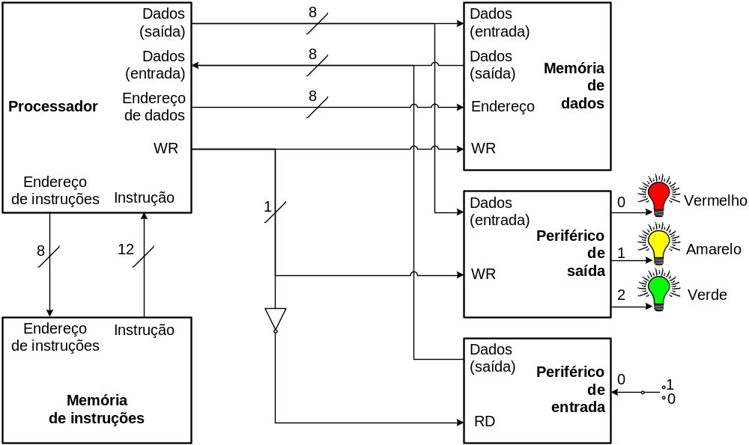
Além da memória: periféricos

Slide 25
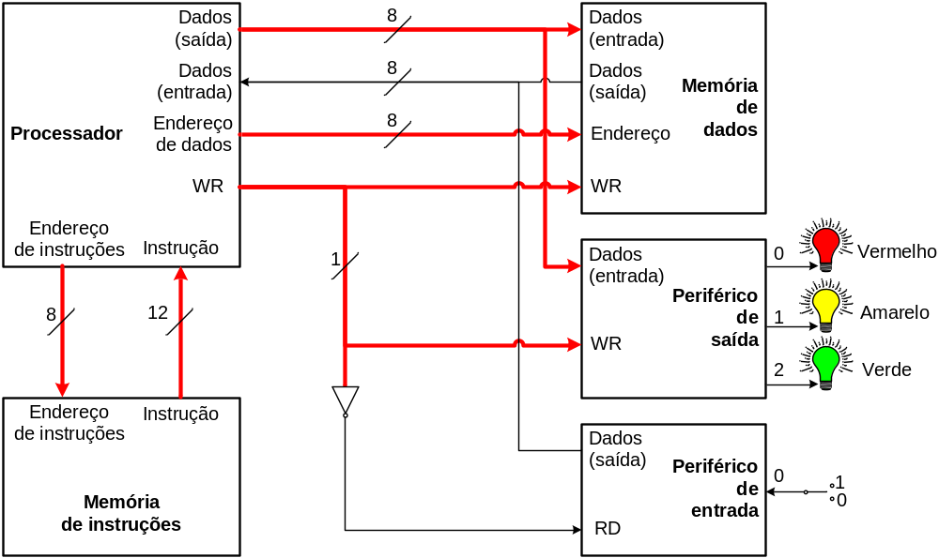
Problema na escrita

Slide 26
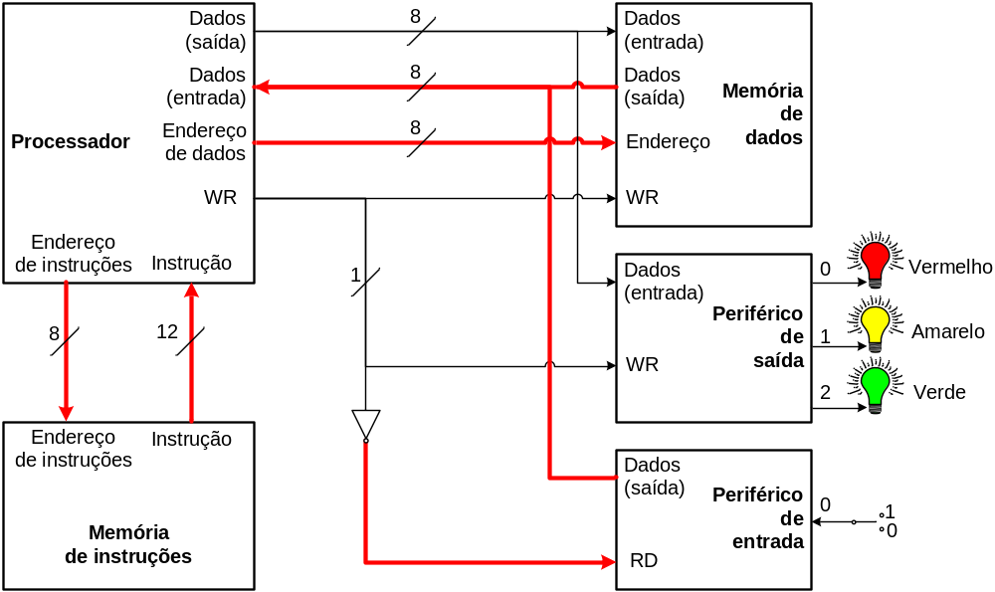
Problema na leitura

Slide 27
Registradores com saída tri-state
Saídas normais ligadas entre si podem dar conflito.
Com saída em tri-state, pode-se ligar várias saídas entre si (mas só uma pode ter o buffer tri-state ligado!)
Registra-
dor
N bits
Buffer tri-state
D
N
Q
N
N
saída
C
OE - Output Enable
Output Enable | Saída
Ativo | Q
Inativo | Desligada

Slide 28
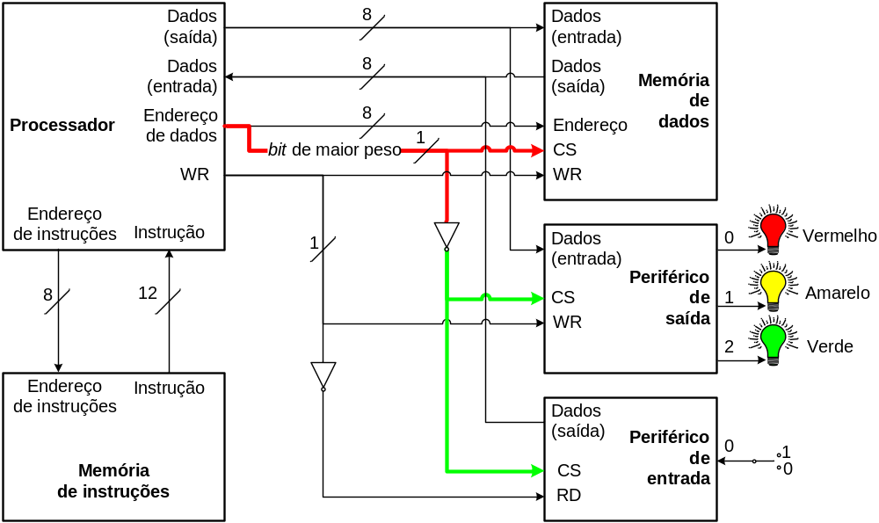
Solução: acesso seletivo

Slide 29
Acesso à memória/periféricos
Sinais |  |  | WR
 |  |  | Inativo (1) - leitura | Ativo (0) - escrita
CS | Inativo (1) |  | Sem efeito no dispositivo
 | Ativo (0) | Memória | Lê dados | Escreve dados
 |  | Periférico de entrada | Lê dados | Sem efeito
 |  | Periférico de saída | Sem efeito | Escreve dados

Slide 30
Mapa de endereços
Dispositivo | Faixa de endereços em escrita (WR ativo) | Faixa de endereços em leitura (WR inativo)
Memória de dados | 0 – 127 (00H – 7FH) | 0 – 127 (00H – 7FH)
Periférico de saída | 128 – 255 (80H – FFH) | Nenhum (o sinal WR do periférico está inativo)
Periférico de entrada | Nenhum (o sinal RD do periférico está inativo) | 128 – 255 (80H – FFH)

Slide 31
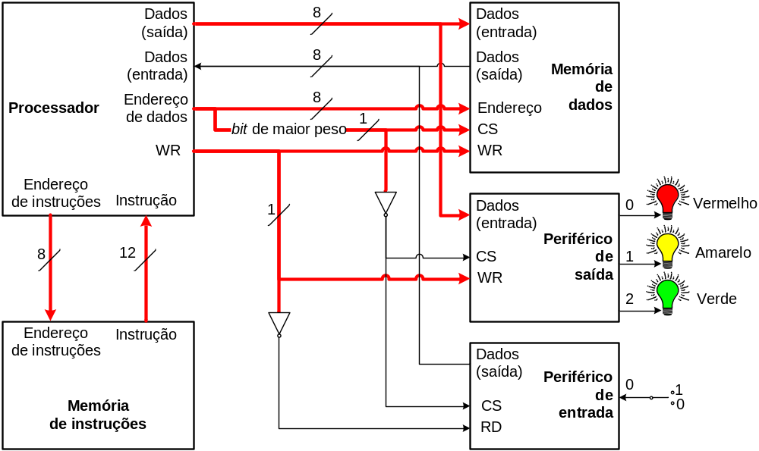
Escrita na memória de dados

Slide 32
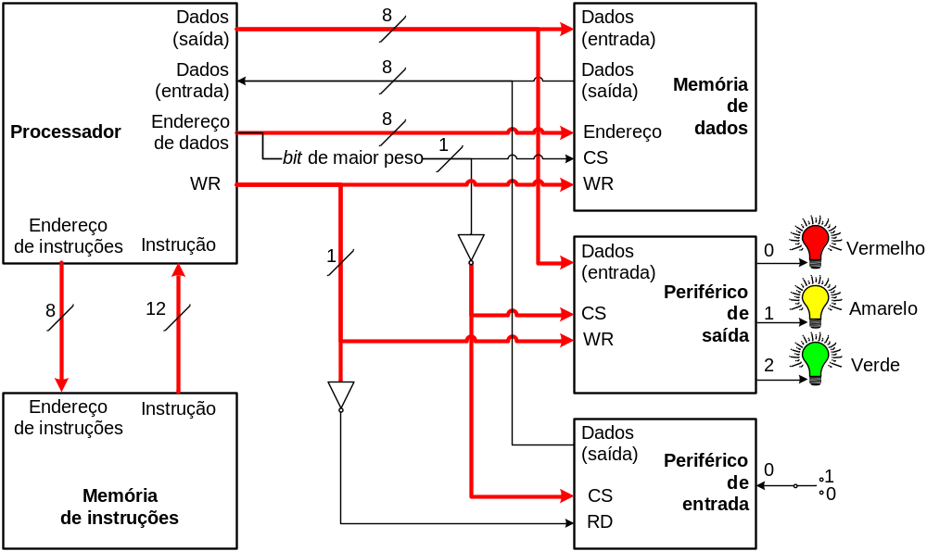
Escrita no periférico de saída

Slide 33
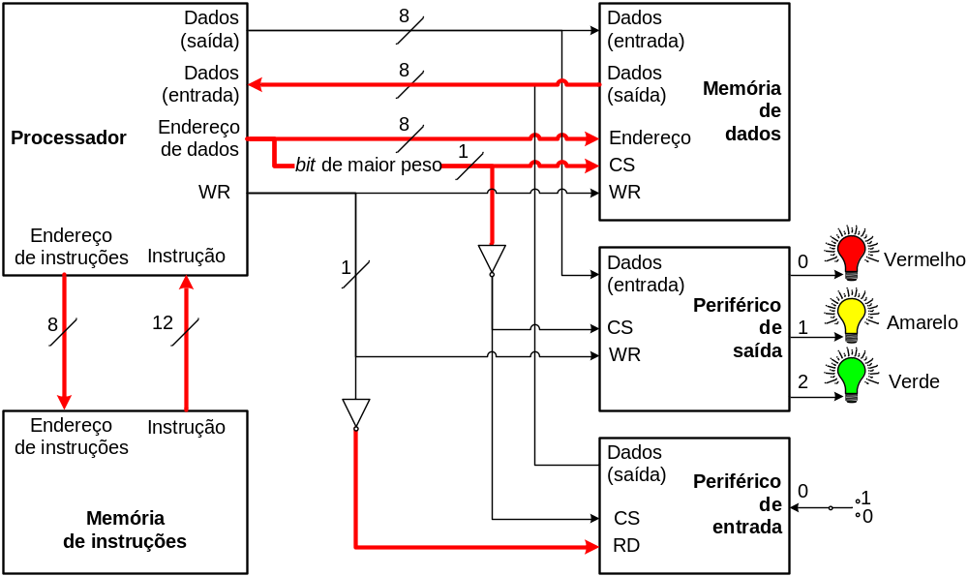
Leitura da memória de dados

Slide 34
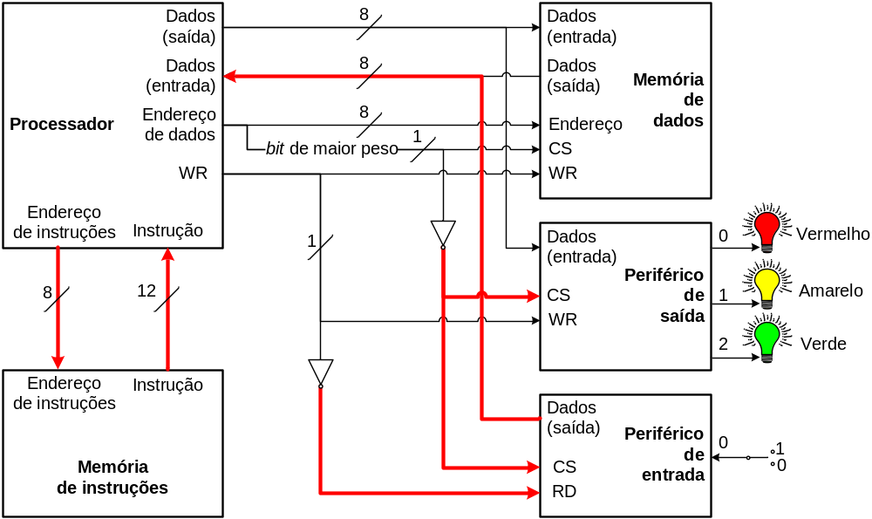
Leitura do periférico de entrada

Slide 35
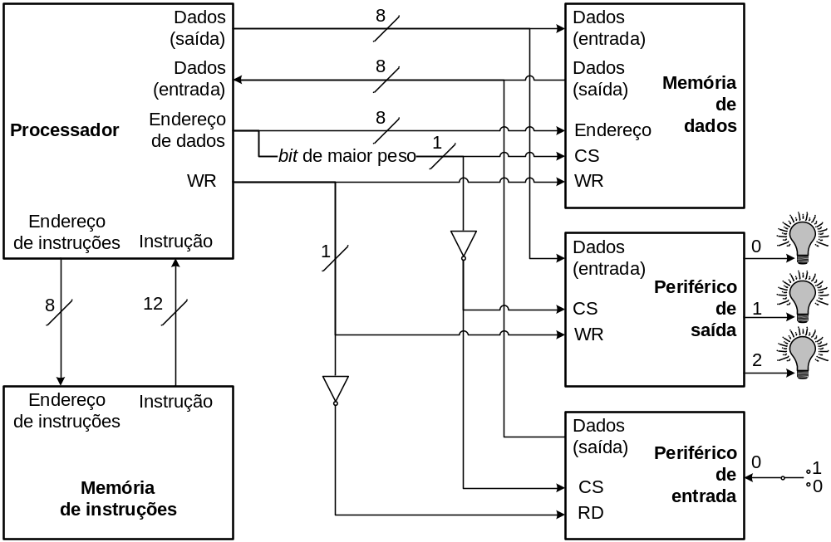
Programa: semáforo simples
; constantes de dados
vermelho EQU 01H ; valor do vermelho (lâmpada se liga ao bit 0)
amarelo EQU 02H ; valor do amarelo (lâmpada se liga ao bit 1)
verde EQU 04H ; valor do verde (lâmpada se liga ao bit 2)
; constantes de endereços
semáforo EQU 80H ; endereço 128 (periférico de saída)
; programa
início: LD verde ; Carrega o registrador A com o valor para semáforo verde
ST [semáforo] ; Atualiza o periférico de saída
semVerde: NOP ; faz uma pausa
NOP ; faz uma pausa
NOP ; faz uma pausa
LD amarelo ; Carrega o registrador A com o valor para semáforo amarelo
ST [semáforo] ; Atualiza o periférico de saída
semAmarelo: LD vermelho ; Carrega o registrador A com o valor para semáforo vermelho
ST [semáforo] ; Atualiza o periférico de saída
semVerm: NOP ; faz uma pausa
NOP ; faz uma pausa
NOP ; faz uma pausa
NOP ; faz uma pausa
JMP início ; vai fazer mais um ciclo
bit mais significativo

Slide 36
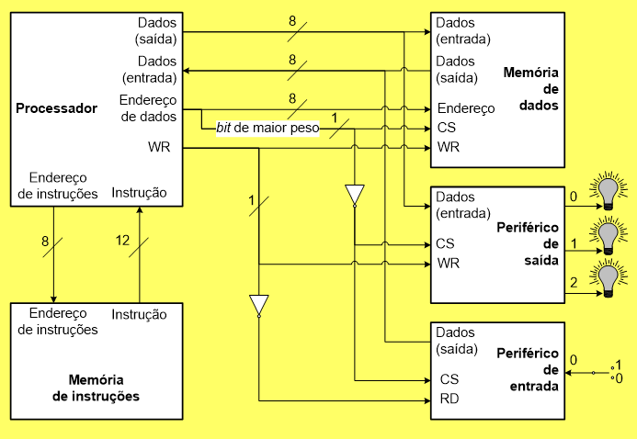
Programa (cont.)
bit mais significativo
; constantes de dados
vermelho EQU 01H ; valor do vermelho (lâmpada se liga ao bit 0)
amarelo EQU 02H ; valor do amarelo (lâmpada se liga ao bit 1)
verde EQU 04H ; valor do verde (lâmpada se liga ao bit 2)
; constantes de endereços
semáforo EQU 80H ; endereço 128 (periférico de saída)
; programa
início: LD verde ; Carrega o registrador A com o valor para semáforo verde
ST [semáforo] ; Atualiza o periférico de saída
semVerde: NOP ; faz uma pausa
NOP ; faz uma pausa
NOP ; faz uma pausa
LD amarelo ; Carrega o registrador A com o valor para semáforo amarelo
ST [semáforo] ; Atualiza o periférico de saída
semAmarelo: LD vermelho ; Carrega o registrador A com o valor para semáforo vermelho
ST [semáforo] ; Atualiza o periférico de saída
semVerm: NOP ; faz uma pausa
NOP ; faz uma pausa
NOP ; faz uma pausa
NOP ; faz uma pausa
JMP início ; vai fazer mais um ciclo

Slide 37
Vamos executar o programa!
início: LD verde
ST [semáforo]
semVerde: NOP
NOP
NOP
LD amarelo
ST [semáforo]
semAmarelo: LD vermelho
ST [semáforo]
semVerm: NOP
NOP
NOP
NOP
JMP início
Passo a passo
Contínuo
Seguinte

Slide 38
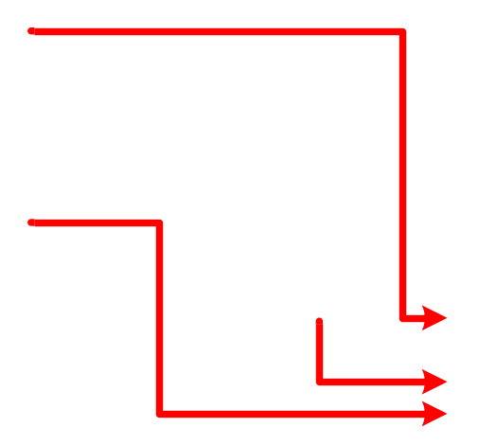




Execução passo a passo
início: LD verde
ST [semáforo]
semVerde: NOP
NOP
NOP
LD amarelo
ST [semáforo]
semAmarelo: LD vermelho
ST [semáforo]
semVerm: NOP
NOP
NOP
NOP
JMP início
Terminar
Executar uma instrução

Slide 39
Execução contínua
início: LD verde
ST [semáforo]
semVerde: NOP
NOP
NOP
LD amarelo
ST [semáforo]
semAmarelo: LD vermelho
ST [semáforo]
semVerm: NOP
NOP
NOP
NOP
JMP início
Relógio de 1Hz
Terminar

Slide 40
Outro exemplo: contar bits com 1 em 76H
1. contador ← 0 (inicializa contador de bits com zero)
2. máscara ← 01H (inicializa máscara com 0000 0001)
3. Se (máscara ∧ valor = 0) desvia para 5 (se o bit está com zero, passa ao próximo)
4. contador ← contador + 1 (bit está com 1, incrementa contador)
5. Se (máscara = 80H) desvia para 8 (se já testou a última máscara, termina)
6. máscara ← máscara + máscara (duplica máscara para deslocar bit para a esquerda)
7. Desvia para 3 (vai testar o novo bit)
8. Desvia para 8 (fim do algoritmo)
posição em teste | Máscara | Valor (76H) | Valor AND máscara | Bit com 1 | Contador de bits com 1
0 | 0000 0001 | 0111 0110 | 0000 0000 | Não | 0
1 | 0000 0010 | 0111 0110 | 0000 0010 | Sim | 1
2 | 0000 0100 | 0111 0110 | 0000 0100 | Sim | 2
3 | 0000 1000 | 0111 0110 | 0000 0000 | Não | 2
4 | 0001 0000 | 0111 0110 | 0001 0000 | Sim | 3
5 | 0010 0000 | 0111 0110 | 0010 0000 | Sim | 4
6 | 0100 0000 | 0111 0110 | 0100 0000 | Sim | 5
7 | 1000 0000 | 0111 0110 | 0000 0000 | Não | 5

Slide 41
Programa para contar bits com 1
valor EQU 76H ; valor cujo número de bits com 1 é para ser contado
máscaraInicial EQU 01H ; 0000 0001 em binário (máscara inicial)
máscaraFinal EQU 80H ; 1000 0000 em binário (máscara final)
contador EQU 00H ; endereço da célula de memória que guarda
; o valor corrente do contador de bits com 1
máscara EQU 01H ; endereço da célula de memória que guarda
; o valor corrente da máscara
início: LD 0 ; Inicializa o registrador A com zero
ST [contador] ; Inicializa o contador de bits com zero
LD máscaraInicial ; Carrega valor da máscara inicial
ST [máscara] ; atualiza na memória
teste: AND valor ; isola o bit que se quer ver se é 1
JZ próximo ; se o bit for zero, passa à máscara seguinte
LD [contador] ; o bit é 1, busca o valor atual do contador
ADD 1 ; incrementa-o
ST [contador] ; e atualiza de novo na memória
próximo: LD [máscara] ; busca de novo a máscara atual
SUB máscaraFinal ; compara com a máscara final, fazendo a subtração
JZ fim ; se der zero, eram iguais e portanto já terminou
LD [máscara] ; tem de carregar a máscara de novo
ADD [máscara] ; soma com ela própria para multiplicá-la por 2
ST [máscara] ; atualiza o valor da máscara na memória
JMP teste ; vai fazer mais um teste com a nova máscara
fim: JMP fim ; fim do programa

Slide 42
Definições
valor EQU 76H ; valor cujo número de bits com 1 é para ser contado
máscaraInicial EQU 01H ; 0000 0001 em binário (máscara inicial)
máscaraFinal EQU 80H ; 1000 0000 em binário (máscara final)
contador EQU 00H ; endereço da célula de memória que guarda
; o valor corrente do contador de bits com 1
máscara EQU 01H ; endereço da célula de memória que guarda
; o valor corrente da máscara
início: LD 0 ; Inicializa o registrador A com zero
ST [contador] ; Inicializa o contador de bits com zero
LD máscaraInicial ; Carrega valor da máscara inicial
ST [máscara] ; atualiza na memória
teste: AND valor ; isola o bit que se quer ver se é 1
JZ próximo ; se o bit for zero, passa à máscara seguinte
LD [contador] ; o bit é 1, busca o valor atual do contador
ADD 1 ; incrementa-o
ST [contador] ; e atualiza de novo na memória
próximo: LD [máscara] ; busca de novo a máscara atual
SUB máscaraFinal ; compara com a máscara final, fazendo a subtração
JZ fim ; se der zero, eram iguais e portanto já terminou
LD [máscara] ; tem de carregar a máscara de novo
ADD [máscara] ; soma com ela própria para multiplicá-la por 2
ST [máscara] ; atualiza o valor da máscara na memória
JMP teste ; vai fazer mais um teste com a nova máscara
fim: JMP fim ; fim do programa

Slide 43
Inicializa “contador”
valor EQU 76H ; valor cujo número de bits com 1 é para ser contado
máscaraInicial EQU 01H ; 0000 0001 em binário (máscara inicial)
máscaraFinal EQU 80H ; 1000 0000 em binário (máscara final)
contador EQU 00H ; endereço da célula de memória que guarda
; o valor corrente do contador de bits com 1
máscara EQU 01H ; endereço da célula de memória que guarda
; o valor corrente da máscara
início: LD 0 ; Inicializa o registrador A com zero
ST [contador] ; Inicializa o contador de bits com zero
LD máscaraInicial ; Carrega valor da máscara inicial
ST [máscara] ; atualiza na memória
teste: AND valor ; isola o bit que se quer ver se é 1
JZ próximo ; se o bit for zero, passa à máscara seguinte
LD [contador] ; o bit é 1, busca o valor atual do contador
ADD 1 ; incrementa-o
ST [contador] ; e atualiza de novo na memória
próximo: LD [máscara] ; busca de novo a máscara atual
SUB máscaraFinal ; compara com a máscara final, fazendo a subtração
JZ fim ; se der zero, eram iguais e portanto já terminou
LD [máscara] ; tem de carregar a máscara de novo
ADD [máscara] ; soma com ela própria para multiplicá-la por 2
ST [máscara] ; atualiza o valor da máscara na memória
JMP teste ; vai fazer mais um teste com a nova máscara
fim: JMP fim ; fim do programa
1. contador ← 0 (inicializa contador de bits com zero)
2. máscara ← 01H (inicializa máscara com 0000 0001)
3. Se (máscara ∧ valor = 0) desvia para 5 (se o bit está com zero, passa ao próximo)
4. contador ← contador + 1 (bit está com 1, incrementa contador)
5. Se (máscara = 80H) desvia para 8 (se já testou a última máscara, termina)
6. máscara ← máscara + máscara (duplica máscara para deslocar bit para a esquerda)
7. Desvia para 3 (vai testar o novo bit)
8. Desvia para 8 (fim do algoritmo)

Slide 44
Inicializa “máscara”
valor EQU 76H ; valor cujo número de bits com 1 é para ser contado
máscaraInicial EQU 01H ; 0000 0001 em binário (máscara inicial)
máscaraFinal EQU 80H ; 1000 0000 em binário (máscara final)
contador EQU 00H ; endereço da célula de memória que guarda
; o valor corrente do contador de bits com 1
máscara EQU 01H ; endereço da célula de memória que guarda
; o valor corrente da máscara
início: LD 0 ; Inicializa o registrador A com zero
ST [contador] ; Inicializa o contador de bits com zero
LD máscaraInicial ; Carrega valor da máscara inicial
ST [máscara] ; atualiza na memória
teste: AND valor ; isola o bit que se quer ver se é 1
JZ próximo ; se o bit for zero, passa à máscara seguinte
LD [contador] ; o bit é 1, busca o valor atual do contador
ADD 1 ; incrementa-o
ST [contador] ; e atualiza de novo na memória
próximo: LD [máscara] ; busca de novo a máscara atual
SUB máscaraFinal ; compara com a máscara final, fazendo a subtração
JZ fim ; se der zero, eram iguais e portanto já terminou
LD [máscara] ; tem de carregar a máscara de novo
ADD [máscara] ; soma com ela própria para multiplicá-la por 2
ST [máscara] ; atualiza o valor da máscara na memória
JMP teste ; vai fazer mais um teste com a nova máscara
fim: JMP fim ; fim do programa
1. contador ← 0 (inicializa contador de bits com zero)
2. máscara ← 01H (inicializa máscara com 0000 0001)
3. Se (máscara ∧ valor = 0) desvia para 5 (se o bit está com zero, passa ao próximo)
4. contador ← contador + 1 (bit está com 1, incrementa contador)
5. Se (máscara = 80H) desvia para 8 (se já testou a última máscara, termina)
6. máscara ← máscara + máscara (duplica máscara para deslocar bit para a esquerda)
7. Desvia para 3 (vai testar o novo bit)
8. Desvia para 8 (fim do algoritmo)

Slide 45
AND de “máscara” e “valor”
valor EQU 76H ; valor cujo número de bits com 1 é para ser contado
máscaraInicial EQU 01H ; 0000 0001 em binário (máscara inicial)
máscaraFinal EQU 80H ; 1000 0000 em binário (máscara final)
contador EQU 00H ; endereço da célula de memória que guarda
; o valor corrente do contador de bits com 1
máscara EQU 01H ; endereço da célula de memória que guarda
; o valor corrente da máscara
início: LD 0 ; Inicializa o registrador A com zero
ST [contador] ; Inicializa o contador de bits com zero
LD máscaraInicial ; Carrega valor da máscara inicial
ST [máscara] ; atualiza na memória
teste: AND valor ; isola o bit que se quer ver se é 1
JZ próximo ; se o bit for zero, passa à máscara seguinte
LD [contador] ; o bit é 1, busca o valor atual do contador
ADD 1 ; incrementa-o
ST [contador] ; e atualiza de novo na memória
próximo: LD [máscara] ; busca de novo a máscara atual
SUB máscaraFinal ; compara com a máscara final, fazendo a subtração
JZ fim ; se der zero, eram iguais e portanto já terminou
LD [máscara] ; tem de carregar a máscara de novo
ADD [máscara] ; soma com ela própria para multiplicá-la por 2
ST [máscara] ; atualiza o valor da máscara na memória
JMP teste ; vai fazer mais um teste com a nova máscara
fim: JMP fim ; fim do programa
1. contador ← 0 (inicializa contador de bits com zero)
2. máscara ← 01H (inicializa máscara com 0000 0001)
3. Se (máscara ∧ valor = 0) desvia para 5 (se o bit está com zero, passa ao próximo)
4. contador ← contador + 1 (bit está com 1, incrementa contador)
5. Se (máscara = 80H) desvia para 8 (se já testou a última máscara, termina)
6. máscara ← máscara + máscara (duplica máscara para deslocar bit para a esquerda)
7. Desvia para 3 (vai testar o novo bit)
8. Desvia para 8 (fim do algoritmo)

Slide 46
Incrementa “contador”
valor EQU 76H ; valor cujo número de bits com 1 é para ser contado
máscaraInicial EQU 01H ; 0000 0001 em binário (máscara inicial)
máscaraFinal EQU 80H ; 1000 0000 em binário (máscara final)
contador EQU 00H ; endereço da célula de memória que guarda
; o valor corrente do contador de bits com 1
máscara EQU 01H ; endereço da célula de memória que guarda
; o valor corrente da máscara
início: LD 0 ; Inicializa o registrador A com zero
ST [contador] ; Inicializa o contador de bits com zero
LD máscaraInicial ; Carrega valor da máscara inicial
ST [máscara] ; atualiza na memória
teste: AND valor ; isola o bit que se quer ver se é 1
JZ próximo ; se o bit for zero, passa à máscara seguinte
LD [contador] ; o bit é 1, busca o valor atual do contador
ADD 1 ; incrementa-o
ST [contador] ; e atualiza de novo na memória
próximo: LD [máscara] ; busca de novo a máscara atual
SUB máscaraFinal ; compara com a máscara final, fazendo a subtração
JZ fim ; se der zero, eram iguais e portanto já terminou
LD [máscara] ; tem de carregar a máscara de novo
ADD [máscara] ; soma com ela própria para multiplicá-la por 2
ST [máscara] ; atualiza o valor da máscara na memória
JMP teste ; vai fazer mais um teste com a nova máscara
fim: JMP fim ; fim do programa
1. contador ← 0 (inicializa contador de bits com zero)
2. máscara ← 01H (inicializa máscara com 0000 0001)
3. Se (máscara ∧ valor = 0) desvia para 5 (se o bit está com zero, passa ao próximo)
4. contador ← contador + 1 (bit está com 1, incrementa contador)
5. Se (máscara = 80H) desvia para 8 (se já testou a última máscara, termina)
6. máscara ← máscara + máscara (duplica máscara para deslocar bit para a esquerda)
7. Desvia para 3 (vai testar o novo bit)
8. Desvia para 8 (fim do algoritmo)

Slide 47
Testa “máscara”
1. contador ← 0 (inicializa contador de bits com zero)
2. máscara ← 01H (inicializa máscara com 0000 0001)
3. Se (máscara ∧ valor = 0) desvia para 5 (se o bit está com zero, passa ao próximo)
4. contador ← contador + 1 (bit está com 1, incrementa contador)
5. Se (máscara = 80H) desvia para 8 (se já testou a última máscara, termina)
6. máscara ← máscara + máscara (duplica máscara para deslocar bit para a esquerda)
7. Desvia para 3 (vai testar o novo bit)
8. Desvia para 8 (fim do algoritmo)
valor EQU 76H ; valor cujo número de bits com 1 é para ser contado
máscaraInicial EQU 01H ; 0000 0001 em binário (máscara inicial)
máscaraFinal EQU 80H ; 1000 0000 em binário (máscara final)
contador EQU 00H ; endereço da célula de memória que guarda
; o valor corrente do contador de bits com 1
máscara EQU 01H ; endereço da célula de memória que guarda
; o valor corrente da máscara
início: LD 0 ; Inicializa o registrador A com zero
ST [contador] ; Inicializa o contador de bits com zero
LD máscaraInicial ; Carrega valor da máscara inicial
ST [máscara] ; atualiza na memória
teste: AND valor ; isola o bit que se quer ver se é 1
JZ próximo ; se o bit for zero, passa à máscara seguinte
LD [contador] ; o bit é 1, busca o valor atual do contador
ADD 1 ; incrementa-o
ST [contador] ; e atualiza de novo na memória
próximo: LD [máscara] ; busca de novo a máscara atual
SUB máscaraFinal ; compara com a máscara final, fazendo a subtração
JZ fim ; se der zero, eram iguais e portanto já terminou
LD [máscara] ; tem de carregar a máscara de novo
ADD [máscara] ; soma com ela própria para multiplicá-la por 2
ST [máscara] ; atualiza o valor da máscara na memória
JMP teste ; vai fazer mais um teste com a nova máscara
fim: JMP fim ; fim do programa

Slide 48
Duplica “máscara”
1. contador ← 0 (inicializa contador de bits com zero)
2. máscara ← 01H (inicializa máscara com 0000 0001)
3. Se (máscara ∧ valor = 0) desvia para 5 (se o bit está com zero, passa ao próximo)
4. contador ← contador + 1 (bit está com 1, incrementa contador)
5. Se (máscara = 80H) desvia para 8 (se já testou a última máscara, termina)
6. máscara ← máscara + máscara (duplica máscara para deslocar bit para a esquerda)
7. Desvia para 3 (vai testar o novo bit)
8. Desvia para 8 (fim do algoritmo)
valor EQU 76H ; valor cujo número de bits com 1 é para ser contado
máscaraInicial EQU 01H ; 0000 0001 em binário (máscara inicial)
máscaraFinal EQU 80H ; 1000 0000 em binário (máscara final)
contador EQU 00H ; endereço da célula de memória que guarda
; o valor corrente do contador de bits com 1
máscara EQU 01H ; endereço da célula de memória que guarda
; o valor corrente da máscara
início: LD 0 ; Inicializa o registrador A com zero
ST [contador] ; Inicializa o contador de bits com zero
LD máscaraInicial ; Carrega valor da máscara inicial
ST [máscara] ; atualiza na memória
teste: AND valor ; isola o bit que se quer ver se é 1
JZ próximo ; se o bit for zero, passa à máscara seguinte
LD [contador] ; o bit é 1, busca o valor atual do contador
ADD 1 ; incrementa-o
ST [contador] ; e atualiza de novo na memória
próximo: LD [máscara] ; busca de novo a máscara atual
SUB máscaraFinal ; compara com a máscara final, fazendo a subtração
JZ fim ; se der zero, eram iguais e portanto já terminou
LD [máscara] ; tem de carregar a máscara de novo
ADD [máscara] ; soma com ela própria para multiplicá-la por 2
ST [máscara] ; atualiza o valor da máscara na memória
JMP teste ; vai fazer mais um teste com a nova máscara
fim: JMP fim ; fim do programa

Slide 49
Desvia para “teste”
1. contador ← 0 (inicializa contador de bits com zero)
2. máscara ← 01H (inicializa máscara com 0000 0001)
3. Se (máscara ∧ valor = 0) desvia para 5 (se o bit está com zero, passa ao próximo)
4. contador ← contador + 1 (bit está com 1, incrementa contador)
5. Se (máscara = 80H) desvia para 8 (se já testou a última máscara, termina)
6. máscara ← máscara + máscara (duplica máscara para deslocar bit para a esquerda)
7. Desvia para 3 (vai testar o novo bit)
8. Desvia para 8 (fim do algoritmo)
valor EQU 76H ; valor cujo número de bits com 1 é para ser contado
máscaraInicial EQU 01H ; 0000 0001 em binário (máscara inicial)
máscaraFinal EQU 80H ; 1000 0000 em binário (máscara final)
contador EQU 00H ; endereço da célula de memória que guarda
; o valor corrente do contador de bits com 1
máscara EQU 01H ; endereço da célula de memória que guarda
; o valor corrente da máscara
início: LD 0 ; Inicializa o registrador A com zero
ST [contador] ; Inicializa o contador de bits com zero
LD máscaraInicial ; Carrega valor da máscara inicial
ST [máscara] ; atualiza na memória
teste: AND valor ; isola o bit que se quer ver se é 1
JZ próximo ; se o bit for zero, passa à máscara seguinte
LD [contador] ; o bit é 1, busca o valor atual do contador
ADD 1 ; incrementa-o
ST [contador] ; e atualiza de novo na memória
próximo: LD [máscara] ; busca de novo a máscara atual
SUB máscaraFinal ; compara com a máscara final, fazendo a subtração
JZ fim ; se der zero, eram iguais e portanto já terminou
LD [máscara] ; tem de carregar a máscara de novo
ADD [máscara] ; soma com ela própria para multiplicá-la por 2
ST [máscara] ; atualiza o valor da máscara na memória
JMP teste ; vai fazer mais um teste com a nova máscara
fim: JMP fim ; fim do programa

Slide 50
Desvia para “fim”
1. contador ← 0 (inicializa contador de bits com zero)
2. máscara ← 01H (inicializa máscara com 0000 0001)
3. Se (máscara ∧ valor = 0) desvia para 5 (se o bit está com zero, passa ao próximo)
4. contador ← contador + 1 (bit está com 1, incrementa contador)
5. Se (máscara = 80H) desvia para 8 (se já testou a última máscara, termina)
6. máscara ← máscara + máscara (duplica máscara para deslocar bit para a esquerda)
7. Desvia para 3 (vai testar o novo bit)
8. Desvia para 8 (fim do algoritmo)
valor EQU 76H ; valor cujo número de bits com 1 é para ser contado
máscaraInicial EQU 01H ; 0000 0001 em binário (máscara inicial)
máscaraFinal EQU 80H ; 1000 0000 em binário (máscara final)
contador EQU 00H ; endereço da célula de memória que guarda
; o valor corrente do contador de bits com 1
máscara EQU 01H ; endereço da célula de memória que guarda
; o valor corrente da máscara
início: LD 0 ; Inicializa o registrador A com zero
ST [contador] ; Inicializa o contador de bits com zero
LD máscaraInicial ; Carrega valor da máscara inicial
ST [máscara] ; atualiza na memória
teste: AND valor ; isola o bit que se quer ver se é 1
JZ próximo ; se o bit for zero, passa à máscara seguinte
LD [contador] ; o bit é 1, busca o valor atual do contador
ADD 1 ; incrementa-o
ST [contador] ; e atualiza de novo na memória
próximo: LD [máscara] ; busca de novo a máscara atual
SUB máscaraFinal ; compara com a máscara final, fazendo a subtração
JZ fim ; se der zero, eram iguais e portanto já terminou
LD [máscara] ; tem de carregar a máscara de novo
ADD [máscara] ; soma com ela própria para multiplicá-la por 2
ST [máscara] ; atualiza o valor da máscara na memória
JMP teste ; vai fazer mais um teste com a nova máscara
fim: JMP fim ; fim do programa

Slide 51
Um só registrador → muitas instruções
valor EQU 76H ; valor cujo número de bits com 1 é para ser contado
máscaraInicial EQU 01H ; 0000 0001 em binário (máscara inicial)
máscaraFinal EQU 80H ; 1000 0000 em binário (máscara final)
contador EQU 00H ; endereço da célula de memória que guarda
; o valor corrente do contador de bits com 1
máscara EQU 01H ; endereço da célula de memória que guarda
; o valor corrente da máscara
início: LD 0 ; Inicializa o registrador A com zero
ST [contador] ; Inicializa o contador de bits com zero
LD máscaraInicial ; Carrega valor da máscara inicial
ST [máscara] ; atualiza na memória
teste: AND valor ; isola o bit que se quer ver se é 1
JZ próximo ; se o bit for zero, passa à máscara seguinte
LD [contador] ; o bit é 1, busca o valor atual do contador
ADD 1 ; incrementa-o
ST [contador] ; e atualiza de novo na memória
próximo: LD [máscara] ; busca de novo a máscara atual
SUB máscaraFinal ; compara com a máscara final, fazendo a subtração
JZ fim ; se der zero, eram iguais e portanto já terminou
LD [máscara] ; tem de carregar a máscara de novo
ADD [máscara] ; soma com ela própria para multiplicá-la por 2
ST [máscara] ; atualiza o valor da máscara na memória
JMP teste ; vai fazer mais um teste com a nova máscara
fim: JMP fim ; fim do programa
Isto é só para incrementar a variável na memória!
Tudo na memória! Mas tudo passa pelo registrador!
Isto é só para inicializar a variável na memória!

Slide 52
Se houvesse 3 registradores…
Cada instrução tem dois operandos (o primeiro designa resultado e não pode ser constante)
LD e ST passam para MOV
MOV de registrador para registrador
valor EQU 76H ; valor cujo número de bits com 1 é para ser contado
máscaraInicial EQU 01H ; 0000 0001 em binário (máscara inicial)
máscaraFinal EQU 80H ; 1000 0000 em binário (máscara final)
; Utilização dos registradores:
; A – valores intermediários
; B – valor atual do contador de bits com 1
; C – valor atual da máscara
contador EQU 00H ; endereço da célula de memória que guardará
; o número de bits com 1 no fim da contagem
início: MOV B, 0 ; Inicializa o contador de bits com zero
MOV C, máscaraInicial ; Inicializa registrador C com valor da máscara inicial
MOV A, C ; coloca também a máscara inicial no registrador A
teste: AND A, valor ; isola o bit que se quer ver se é 1
JZ próximo ; se o bit for zero, passa à máscara seguinte
ADD B, 1 ; o bit é 1, incrementa o valor atual do contador
próximo: CMP C, máscaraFinal ; compara com a máscara final
JZ acaba ; se forem iguais, já terminou
ADD C, C ; soma máscara com ela própria para multiplicá-la por 2
JMP teste ; vai fazer mais um teste com a nova máscara
acaba: MOV [contador], B ; se for necessário, pode armazenar o número
; de bits com 1 em uma célula de memória
fim: JMP fim ; fim do programa
Mais simples!
Um só acesso à memória!
Incrementar a variável é só assim!
Subtrai os operandos, mas não armazena o resultado (atualiza bits de estado)

Slide 53
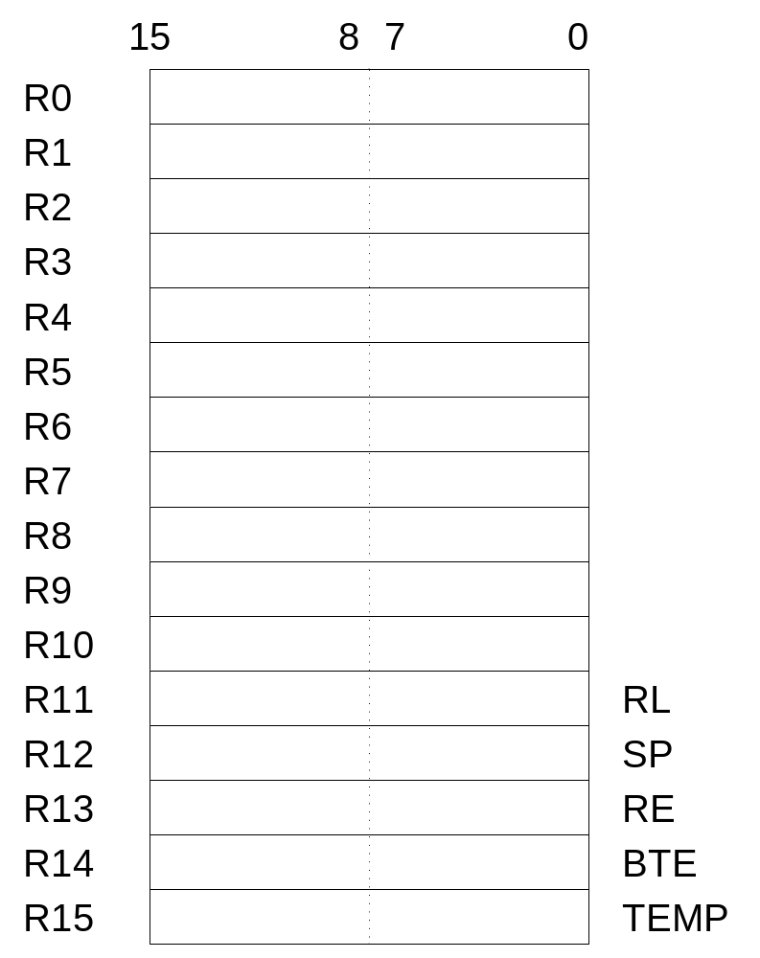
Banco de registradores do
PEPE-16

Slide 54
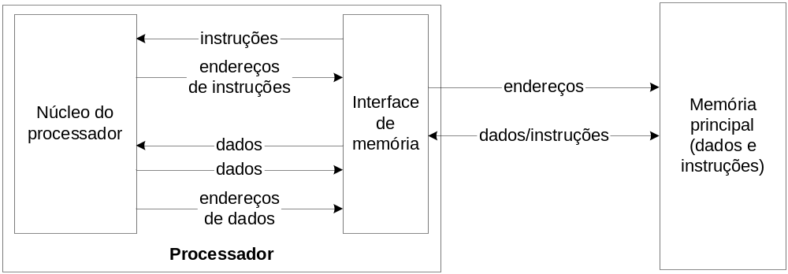
A ilusão de memórias separadas
As memórias comerciais só têm uma ligação de dados bidirecional (para poupar pinos e reduzir o custo)
O núcleo do processador “vê” quatro ligações unidirecionais.
A interface de memória arbitra e coordena os acessos.

Slide 55
PEPE-8: processador de instruções uniciclo
endereço de
Memória de
Memória
instruções
instruções
de dados
PC
endereço de dados
WR
SEL
_
A
MUX
ESCR
Registrador A
_
A
2
1
º operando
º operando
SEL
ALU
_
ALU
resultado da operação
O PEPE-8 executa as instruções em um só ciclo de relógio, mas exige ligações à memória separadas.
Parece rápido, mas não é bem assim (a freqüência de relógio é limitada pela operação mais lenta!). A sua grande vantagem é ser simples.

Slide 56
PEPE-16: processador de instruções multi-ciclo
Processador
Memória
Periférico 1
Periférico 2
Unidade de controle
Interface de
memória
Bus de endereços
Bus de controle
Unidade de
dados
Bus de dados
O PEPE-16 pode usar as memórias comerciais.
Cada instrução tem de demorar vários ciclos de relógio (de freqüência mais elevada).

Slide 57
Estrutura de um processador
Função
Saída (F)
000
Máquina de estados
A
Unidade de
processamento
de dados
Unidade de
controle
001
A + B
Banco de registradores
010
A - B
Registrador de estado
entradas
PC
Circuito
combinatório
relógio
011
A + B + carry
saídas
Registrador de instrução
Bits de estado:
Z – Zero
C – Transporte (carry)
N – Negativo
O – Estouro (overflow)
100
A + 1
MPX
Bus end.
101
A ∧ B
endereços
110
A ∨ B
A
B
dados
111
A ⊕ B
Bus dados
Unidade aritmética e lógica (ALU)
Interface de memória
Controle
O
N
C
Z
Bus contr.
F
CLK
dados/instr.
flags
MPX

Slide 58
Operação entre registradores
Unidade de
processamento
de dados
Unidade de
controle
R1 ← R1 + R2
Banco de registradores
PC
Registrador de instrução
MPX
Bus end.
endereços
A
B
dados
Bus dados
Unidade aritmética e lógica (ALU)
Interface de memória
Controle
Bus contr.
F
CLK
dados/instr.
flags
MPX

Slide 59
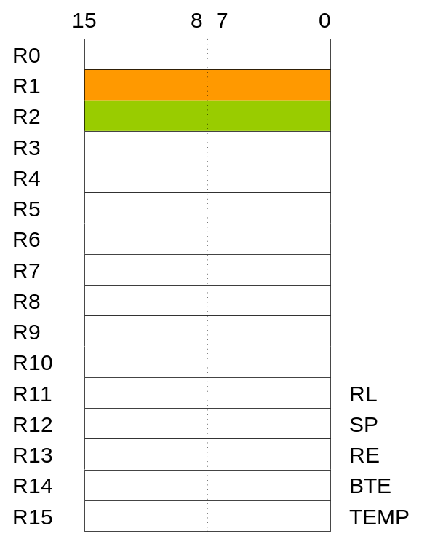
Operação entre registradores
Tudo ocorre em 2 ciclos de relógio:
Unidade de controle especifica registradores (A, B, destino), função da ALU, seleção dos multiplexadores, flags a atualizar
Registrador destino e flags são atualizadas
Função
Saída (F)
000
A
001
A + B
Unidade de
processamento
de dados
Unidade de
controle
R1 ← R1 + R2
Banco de registradores
Banco de registradores
Banco de registradores
010
A - B
PC
011
A + B + carry
Banco de registradores
100
A + 1
Registrador de instrução
101
A ∧ B
Bus end.
MPX
MPX
110
A ∨ B
endereços
A
111
A ⊕ B
B
dados
Bits de estado:
Z – Zero
C – Transporte (carry)
N – Negativo
O – Estouro (overflow)
Bus dados
Unidade aritmética e lógica (ALU)
Interface de memória
Unidade aritmética e lógica (ALU)
Controle
Bus contr.
F
CLK
dados/instr.
O
N
C
Z
MPX
flags
MPX
flags

Slide 60
Leitura da memória
São os sinais que vêm da unidade de controle que comandam tudo o que acontece.
É como se os dados fossem água. Para encaminhá-la basta abrir e fechar comportas.
Unidade de
processamento
de dados
Unidade de
controle
R3 ← M[R1]
Banco de registradores
PC
Registrador de instrução
MPX
Bus end.
endereços
A
B
dados
Bus dados
Unidade aritmética e lógica (ALU)
Interface de memória
Controle
Bus contr.
F
CLK
dados/instr.
flags
MPX

Slide 61
Escrita na memória
São os sinais que vêm da unidade de controle que comandam tudo o que acontece.
É como se os dados fossem água. Para encaminhá-la basta abrir e fechar comportas.
Unidade de
processamento
de dados
Unidade de
controle
M[R2] ← R1
Banco de registradores
PC
Registrador de instrução
MPX
Bus end.
endereços
A
B
dados
Bus dados
Unidade aritmética e lógica (ALU)
Interface de memória
Controle
Bus contr.
F
CLK
dados/instr.
flags
MPX

Slide 62
Busca de instrução (fetch)
Unidade de
processamento
de dados
Unidade de
controle
RI ← M[PC]
PC ← PC + 2
Banco de registradores
PC
PC
Registrador de instrução
MPX
Bus end.
endereços
A
B
dados
Bus dados
Unidade aritmética e lógica (ALU)
Interface de memória
Controle
Bus contr.
F
CLK
dados/instr.
flags
MPX

Slide 63
Instrução de desvio
Unidade de
processamento
de dados
Unidade de
controle
PC ← PC + R2
Banco de registradores
PC
Registrador de instrução
MPX
Bus end.
endereços
A
B
dados
Bus dados
Unidade aritmética e lógica (ALU)
Interface de memória
Controle
Bus contr.
F
CLK
dados/instr.
flags
MPX

Slide 64
Ciclo do processador
Busca instrução
Decodifica
Busca operandos
(memória)
Busca operandos
(registradores)
Unidade de
controle
Unidade de
processamento
de dados
Banco de registradores
Executa
Banco de registradores
Banco de registradores
Banco de registradores
Banco de registradores
Escreve resultado
PC
PC
Registrador de instrução
Registrador de instrução
Registrador de instrução
MPX
Bus end.
MPX
MPX
MPX
endereços
A
B
dados
Bus dados
Interface de memória
Interface de memória
Unidade aritmética e lógica (ALU)
Interface de memória
Unidade aritmética e lógica (ALU)
Unidade aritmética e lógica (ALU)
Controle
Controle
Bus contr.
F
CLK
dados/instr.
MPX
MPX
MPX
flags
MPX
flags

Slide 65
Exemplo
MOV R2, [R3]
MOV R2, [R3]
ADD R1, R2
ADD R1, R2
MOV [R3], R1
MOV [R3], R1
Unidade de
controle
Unidade de
processamento
de dados
Banco de registradores
RI ← M[PC]
PC ← PC + 2
R2 ← M[R3]
RI ← M[PC]
PC ← PC + 2
R2 ← M[R3]
RI ← M[PC]
PC ← PC + 2
R1 ← R1 + R2
RI ← M[PC]
PC ← PC + 2
M[R3] ← R1
RI ← M[PC]
PC ← PC + 2
M[R3] ← R1
RI ← M[PC]
PC ← PC + 2
R2 ← M[R3]
RI ← M[PC]
PC ← PC + 2
R2 ← M[R3]
RI ← M[PC]
PC ← PC + 2
R1 ← R1 + R2
RI ← M[PC]
PC ← PC + 2
M[R3] ← R1
RI ← M[PC]
PC ← PC + 2
M[R3] ← R1
RI ← M[PC]
PC ← PC + 2
R1 ← R1 + R2
RI ← M[PC]
PC ← PC + 2
R1 ← R1 + R2
PC
PC
PC
PC
Registrador de instrução
MPX
Bus end.
endereços
A
B
dados
Bus dados
Unidade aritmética e lógica (ALU)
Interface de memória
Controle
Bus contr.
F
CLK
dados/instr.
flags
MPX

Slide 66
Exercícios
Indique quais são os estágios fundamentais do ciclo de instrução de um processador e a sua finalidade.
Sobre o diagrama básico do processador, indique quais são as principais operações elementares para ler da memória e executar as seguintes instruções:
  ADD R1, 1 ; R1 ← R1 + 1
  AND R1, R2 ; R1 ← R1 ∧ R2
  MOV R2, [R3] ; R2 ← M[R3]
  MOV [R1], R2 ; M[R1] ← R2

Slide 67
Exercícios (cont.)
Um processador efetuou as seguintes operações elementares:
    RI ← M[PC]
    PC ← PC + 2
    R1 ← M[R3]
    RI ← M[PC]
    PC ← PC + 2
    R2 ← R2 ∧ R1
    RI ← M[PC]
    PC ← PC + 2
    M[R1] ← R2
    RI ← M[PC]
    PC ← PC + 2
    PC ← PC + FFFEH
Quantas instruções executou nesta seqüência?
Que instruções executou? Basta descrever com uma frase simples o que cada instrução faz.
Suponha que o processador (e os seus registradores) são de 16 bits. Diga qual é a instrução que o processador executará a seguir à última desta seqüência.

Slide 68
Programação do computador
Linguagem
natural
"...depositar 1000 reais..."
Programador
Linguagem
de programação
saldo = saldo + 1000;
Compilador
Linguagem
assembly
ADD R1, 1000
Assemblador
Código de máquina
10011011

Slide 69
Linguagem assembly
conta: ADD R1, R2 ; soma ao saldo
Mnemônico
comentário
Rótulo
1º operando
2º operando
Uma instrução por linha
Formatação rígida
Comentários à vontade (feitos ao fazer o código!)
As instruções refletem diretamente os recursos do processador

Slide 70
Comentários das instruções
Em cada linha, o assembler ignora o caractere “;” e os seguintes (até o fim dessa linha)
Praticamente todas as linhas de assembly devem ter comentário, pois a programação é de baixo nível.
Exemplo:
Comentários supérfluos!
Comentários ÚTEIS
Sem comentários. O que é isto?!
PLACE 1000H
Saldo: WORD 0
PLACE 0000H
Deposita: MOV R3, 100
MOV R1, Saldo
MOV R2, [R1]
ADD R2, R3
MOV [R1], R2
. . .
; Começa endereços em 1000H
; variável Saldo inicializada com 0
; Começa endereços em 0000H
; Coloca 100 em R3
; Coloca o endereço de Saldo em R1
; Lê memória endereçada por R1
; soma R2 e R3
; Escreve memória endereçada por R1
; . . .
; Início da área de dados
; variável Saldo da conta bancária
; Início do programa
; Valor a depositar na conta
; Endereço da variável Saldo
; Lê o valor do saldo
; Acrescenta o valor a depositar ao saldo
; Atualiza a variável Saldo
; . . .

Slide 71
Classes de instruções
Classe de instruções | Descrição e exemplos
Instruções aritméticas | Lidam com números em complemento de 2 ADD, SUB, CMP, MUL, DIV
Instruções de bit | Lidam com seqüências de bits AND, OR, SET, SHR, ROL
Instruções de transferência de dados | Transferem dados entre dois registradores ou entre um registrador e a memória MOV, SWAP
Instruções de controle de fluxo | Controlam a seqüência de execução de instruções, podendo tomar decisões JMP, JZ, JNZ, CALL, RET

Slide 72
Registradores do processador
Os recursos mais importantes que as instruções manipulam são os registradores.
O PEPE tem os seguintes registradores (todos de 16 bits):
  PC (Program Counter);
  16 registradores (R0 a R15), sendo alguns especiais (será visto posteriormente)
PC

Slide 73
Bits de estado (flags)
Fazem parte do Registrador de Estado (RE).
Fornecem indicações sobre o resultado da operação anterior (nem todas as instruções os alteram).
Podem influenciar o resultado da operação seguinte.
Bits de estado mais importantes: | Fica com 1 se o resultado de uma operação:
(Z) Zero | for zero
(C) Transporte (carry) | tiver transporte
(V) Estouro (overflow) | não couber na palavra do processador
(N) Negativo | for negativo

Slide 74
Exemplo com o simulador
; Exemplos de instruções simples no PEPE
MOV R2, 25H ; coloca uma constante de um byte no R2
MOV R3, 1234H ; coloca uma constante de dois bytes no R3
ADD R2, R3 ; exemplo de soma
SUB R2, R2 ; para dar zero e ver os bits de estado
MOV R4, 5 ; ilustrar loop de 5 iterações
ciclo: SUB R4, 1 ; decrementa contador e afeta bits de estado
JNZ ciclo ; desvia se ainda não tiver chegado a 0
SHR R3, 2 ; deslocamento de 2 bits à direita
fim: JMP fim ; forma elegante de "terminar"

Slide 75
Implementar no PEPE
Objetivo: somar um número com todos os inteiros positivos menores que ele.
soma = N + (N-1) + (N-2) + . . . + 2 + 1
1. soma ← 0 (inicializa soma com zero)
2. temp ← N (inicializa temp com N)
3. Se (temp < 0) desvia para 8 (se temp for negativo, desvia para o fim)
4. Se (temp = 0) desvia para 8 (se temp for zero, desvia para o fim)
5. soma ← soma + temp (adiciona temp à soma)
6. temp ← temp – 1 (decrementa temp)
7. Desvia para 4 (desvia para o passo 4)
8. Desvia para 8 (fim do programa)

Slide 76
Outro exemplo: contar bits com 1 em 76H
1. contador ← 0 (inicializa contador de bits com zero)
2. máscara ← 01H (inicializa máscara com 0000 0001)
3. Se (máscara ∧ valor = 0) desvia para 5 (se o bit está com zero, passa ao próximo)
4. contador ← contador + 1 (bit está com 1, incrementa contador)
5. Se (máscara = 80H) desvia para 8 (se já testou a última máscara, termina)
6. máscara ← máscara + máscara (duplica máscara para deslocar bit para a esquerda)
7. Desvia para 3 (vai testar o novo bit)
8. Desvia para 8 (fim do algoritmo)
posição em teste | Máscara | Valor (76H) | Valor AND máscara | Bit com 1 | Contador de bits com 1
0 | 0000 0001 | 0111 0110 | 0000 0000 | Não | 0
1 | 0000 0010 | 0111 0110 | 0000 0010 | Sim | 1
2 | 0000 0100 | 0111 0110 | 0000 0100 | Sim | 2
3 | 0000 1000 | 0111 0110 | 0000 0000 | Não | 2
4 | 0001 0000 | 0111 0110 | 0001 0000 | Sim | 3
5 | 0010 0000 | 0111 0110 | 0010 0000 | Sim | 4
6 | 0100 0000 | 0111 0110 | 0100 0000 | Sim | 5
7 | 1000 0000 | 0111 0110 | 0000 0000 | Não | 5

